Slide 3





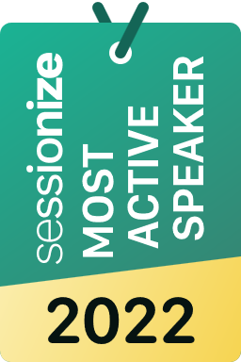

Chi sono?
marco_parenzan
Senior Solution Architect in beanTech
Microsoft Azure MVP
1nn0va Community Lead
Retro sognatore
marcoparenzan
marcoparenzan
marcoparenzan
MARCO PARENZAN

Slide 4

DISCLAIMER: SE SENTITE RUSSARE, SONO LE MIE «RAGAZZE» ☺

Slide 5
“Caro Babbo Natale...vorrei un aiuto a scrivere un videogioco...”
Marco Parenzan

Slide 6

Retro sognatore…SERIALE... ☺

Slide 7
Obiettivo della sessione
Divertirsi, sognare...e magari ci scappa qualcosa di utile per il lavoro

Slide 8
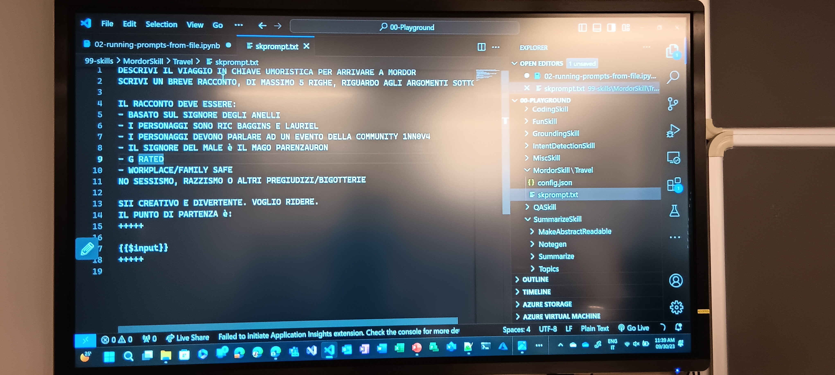
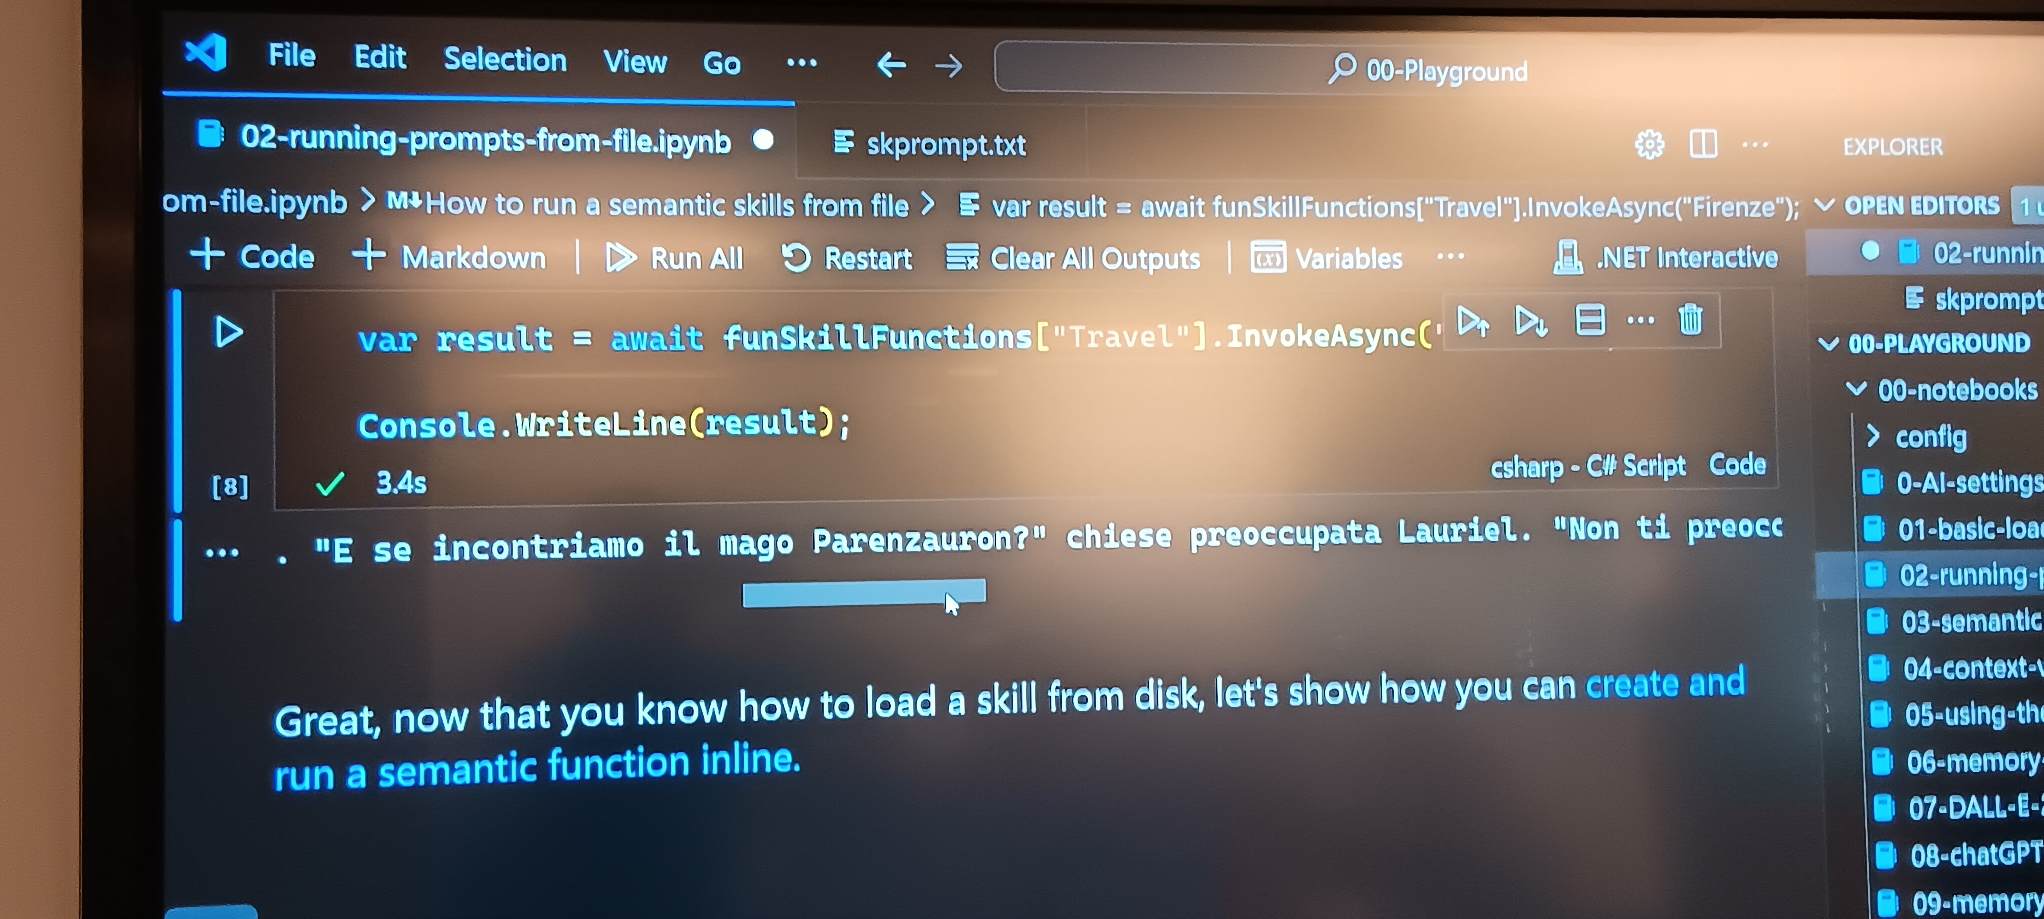
Un po’ di motivi per questa sessione
Giocare un po’ con questi LLM
Grazie a Riccardo Cappello e Laura Villa per la loro sessione a 1nn0va Saturday in cui l’ «incubo di Mordor (Pordenone) Parenzauron» ha preso vita➔Prompt Engineering

Slide 9
Un po’ di motivi per questa sessione
DESCRIVI IL VIAGGIO IN CHIAVE UMORISTICA PER ARRIVARE A MORDOR
SCRIVI UN BREVE RACCONTO, DI MASSIMO 5 RIGHE, RIGUARDO AGLI ARGOMENTI SOTTO
IL RACCONTO DEVE ESSERE:
- BASATO SUL SIGNORE DEGLI ANELLI
- I PERSONAGGI SONO RIC BAGGINS E LAURIEL
- I PERSONAGGI DEVONO PARLARE AD UN EVENTO DELLA COMMUNITY 1NN0V4
- IL SIGNORE DEL MALE è IL MAGO PARENZAURON
- G RATED
- WORKPLACE/FAMILY SAFE
NO SESSISMO, RAZZISMO O ALTRI PREGIUDIZI/BIGOTTERIE
SII CREATIVO E DIVERTENTE. VOGLIO RIDERE.
IL PUNTO DI PARTENZA è:
+++++
{{$input}}
+++++
Giocare un po’ con questi LLM
Grazie a Riccardo Cappello e Laura Villa per la loro sessione a 1nn0va Saturday in cui l’ «incubo di Mordor (Pordenone) Parenzauron» ha preso vita➔Prompt Engineering

Slide 10
Un po’ di motivi per questa sessione
Alcuni spunti:
L’idea di scrivere videogiochi anni ‘80 stile Commodore 64 è costante (e il tempo...zero)
Le avventure, grafiche e testuali. Tre modelli:
Pure text➔Zork
Graphical Point & Click➔All Lucasfilm style: Maniac Mansion, Zak Mc Kracken, Monkey Island [Scumm Based]
Graphical + text➔ All Sierra style: Larry, Space/Kings/Police Quest [AGI Based]
L’idea nasce già ai tempi dei Cognitive Services e di Luis➔Intent and Entities
In primis quindi un’avventura più stile a Commandline (Zork/AGI)
Parser implementato appunto dai Cognitive Services
Fermo restando che i giochi Lucas sono i più belli
Il focus di Luis erano intent, entity, utterance...che fine hanno fatto nel mondo degli LLM? [nota: non vi darò una risposta ufficiale né ufficiosa]

Slide 11
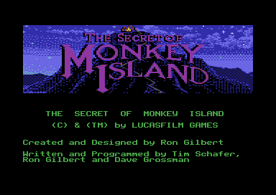
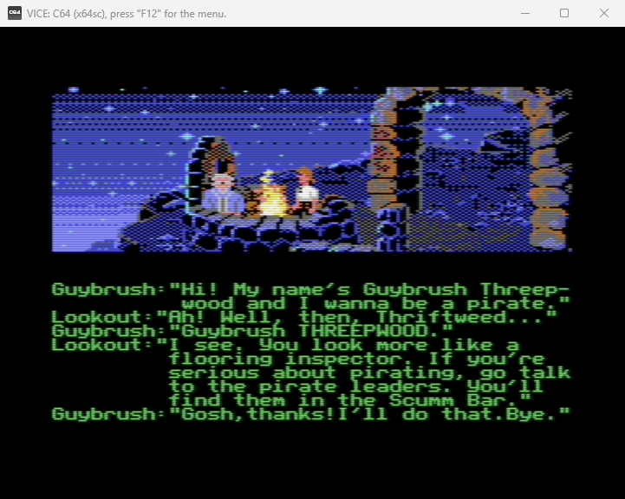
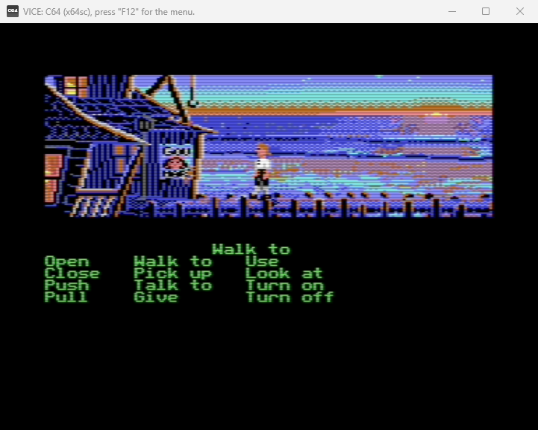
Quando si dice «il destino»!
The secret of Monkey Island su Commodore 64!
Release Date: 13 dicembre 2023
https://csdb.dk/release/?id=237672&fbclid=IwAR1ZGPHF9gvbpgPTkVAPEh1zm857UZjlknQT-8P14A0cUV-Kj_xpxsPvgFU

Slide 12
Un po’ di motivi per questa sessione
Ricordiamoci cosa significa SCUMM
Script Creation Utility for Maniac Mansion (SCUMM)
Quindi Scripting
Anche questo è un mio tema ricorrente che sto valutando (per l’ennesima volta) in questo period
Scripting in applicazioni
C# forever
Serve un ambiente di sviluppo in cui scrivere codice e debuggare
Notebook in VSCode con Kernel C# da .NET Interactive come supporto agli script

Slide 13
Un po’ di motivi per questa sessione
Un LLM sà tutto...quindi conosce anche gli anni ’80, i giochi e il Commodore 64? Basta provare in un qualunque account di Open AI (3.5+):
Alla faccia di qualunque «prompt engineer», ecco la risposta
Non mi pongo oggi l’obiettivo della precisione, ma quella del supporto allo sviluppo
list the rooms in Zak mc kracken game
In the classic point-and-click adventure game "Zak McKracken and the Alien Mindbenders," there are several locations or rooms that players can explore. Here is a list of some of the notable rooms in the game:
Zak's Apartment: This is where the game begins, and it serves as Zak's home base throughout the adventure.
National Inquisitor Office: Zak's workplace, where he is a reporter.
Airport: The location where Zak begins his journey.
Pyramid: A mysterious ancient pyramid that Zak and his companions explore.
Mars: The red planet, where Zak and his friends must travel to solve puzzles and uncover secrets.
Stonehenge: A famous landmark in the game, which holds a crucial puzzle.
Luggage Shop: A store where Zak can purchase useful items.
UFO: A crashed UFO that Zak investigates.
Subway: An underground transportation system that connects various locations in the game.
Alien Planet: A strange world inhabited by aliens, which Zak and his friends visit.
These are just a few examples of the rooms in Zak McKracken. The game has various other locations and hidden areas to explore, making it an exciting adventure.

Slide 14
Ecco quindi le due idee...
1. descrivi una «room» di Zak Mc Kracken (la classica «bedroom», cioè la prima)
2. Che succede se gli chiedi a OpenAI di risponderti in Json?
In una qualsiasi ambientazione di avventura ci sono:
Oggetti
Azioni
«Room» adiacenti➔destinazioni/exits

Slide 15
TAKE AWAY della sessione
Un LLM può rispondere in maniera strutturata ad un applicativo...non solo agli «human»...

Slide 16
In questa fase:
Non sto facendo prompt engineering
Non ho controllo di qualità e sulla predicibilità degli output
Non sono preciso nell’ottenere delle risposte
Quindi la risposta in JSON non è «garantita», al momento
Sto spendendo un botto in token
Al momento va bene così...
In questo momento (cioè quell’inizio perenne in cui rimarrà il progetto ☺) l’obiettivo è il «PoC», ovvero imbastire il flusso

Slide 17

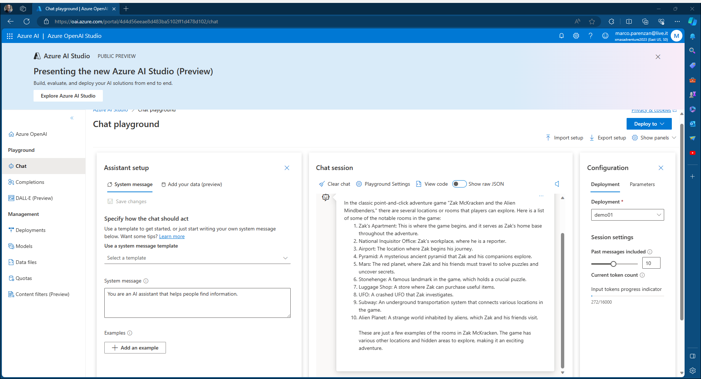
Demo

Slide 18
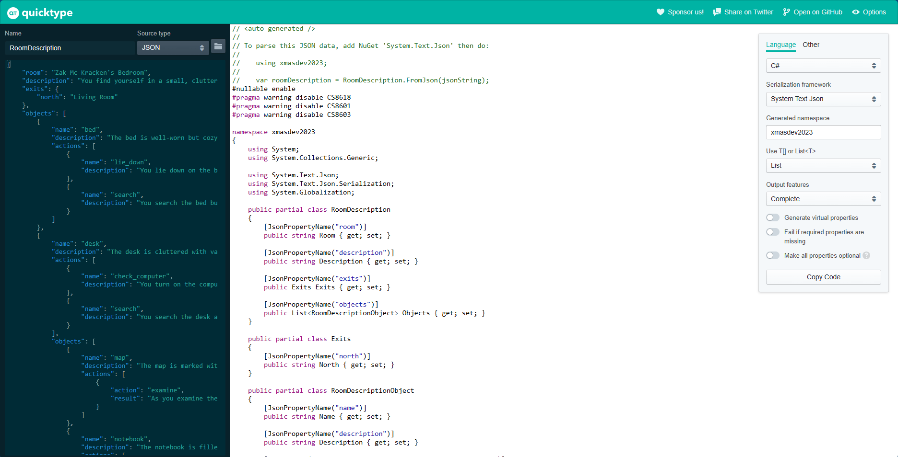
https://app.quicktype.io/

Slide 19
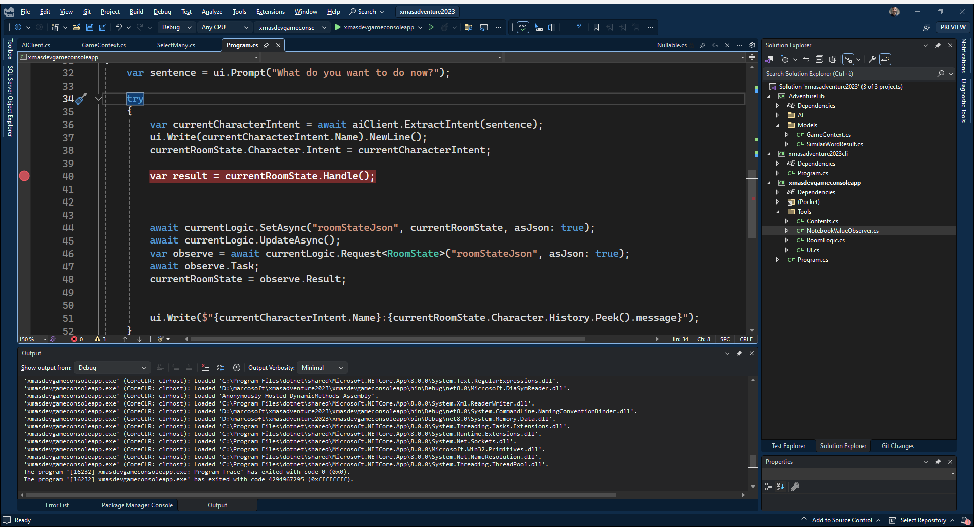
Demo

Slide 20
Notebook, VSCode, .NET Interactive
Chi mi conosce sa che mi piacciono:
Scripting in applicazioni
VBA e VB6
L’idea della SCUMM dietro Maniac Mansion, Zak Mc Kraken e Monkey Island (sapete che esiste ScummVM per giocare nativamente a questi giochi su un PC?)
.NET Interactive e Polyglot Notebook (alla faccia del Python)
Scripting nelle applicazioni:
Prodotto
Configurabile
Personalizzazioni «inline» via codice
Ma serve uno strumento (notebook? Vscode?) per scrivere codice e debuggare
Il linguaggio, ovviamente C#, ma anche altri sono disponibili

Slide 21
.NET Interactive, VSCode, POLIGLOT NOTEBOOKS, KERNELS
Notebook
VSCode come ambiente per editare i notebook (non solo Jupyter)
.NET Interactive
Kernel C# (e non solo)
https://github.com/dotnet/interactive
Polyglot Notebooks
Notebook implementati in VSCode via .NET Interactive
.ipynb vs .dib (json vs markdown)

Slide 22
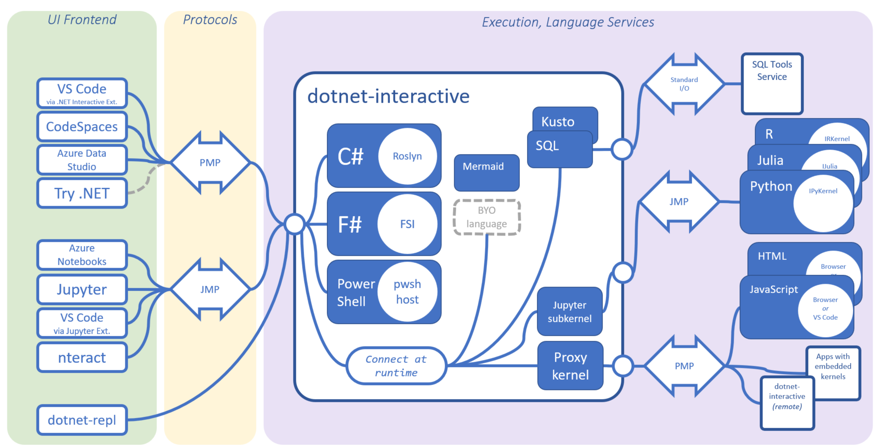
Notebook Kernels
Infrastruttura di comunicazione tra un notebook e un ambiente di esecuzione delle «celle» (che possono essere remote – Jupyter è un servizio web)
https://github.com/dotnet/interactive/blob/main/docs/kernels-overview.md

Slide 23
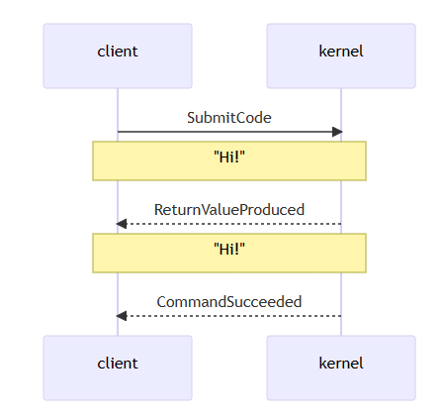
Un kernel è basato sul concetto di Command e Event

Slide 24
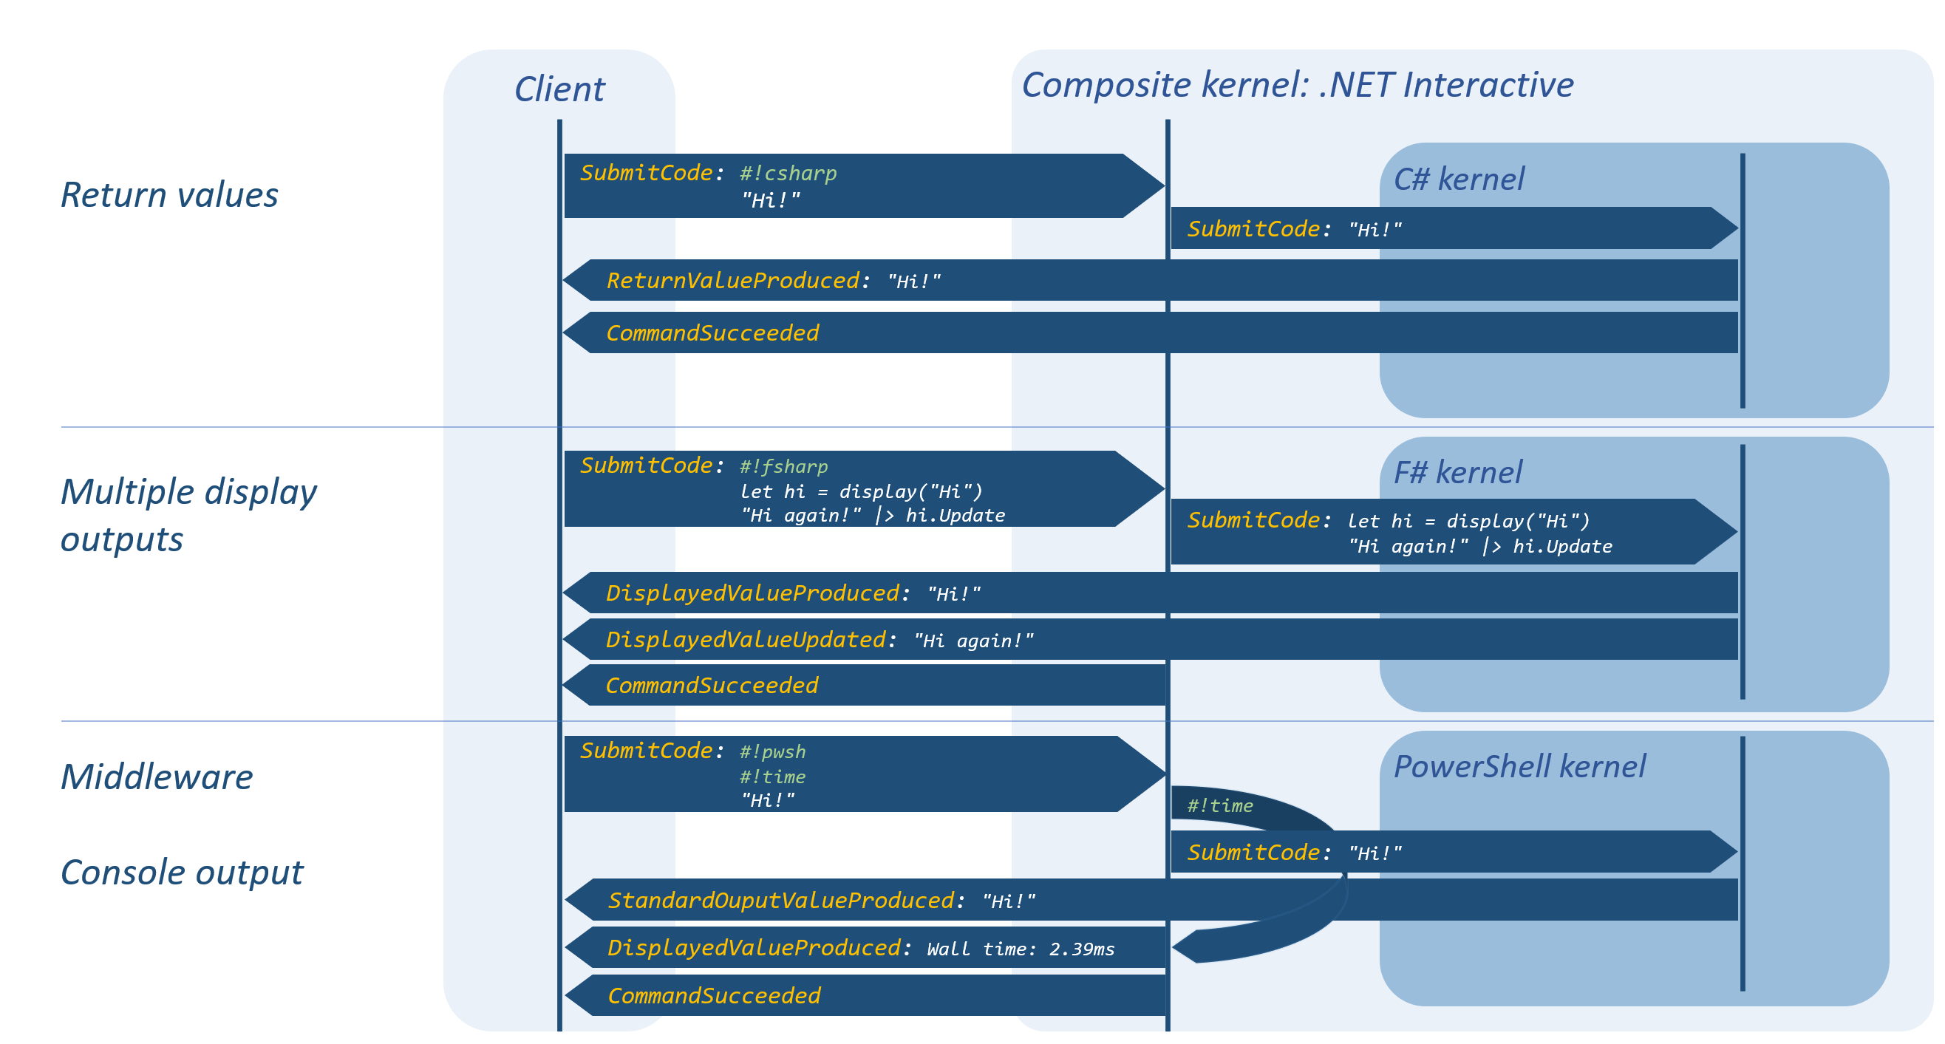
Un notebook può usare contemporaneamente più kernel

Slide 25
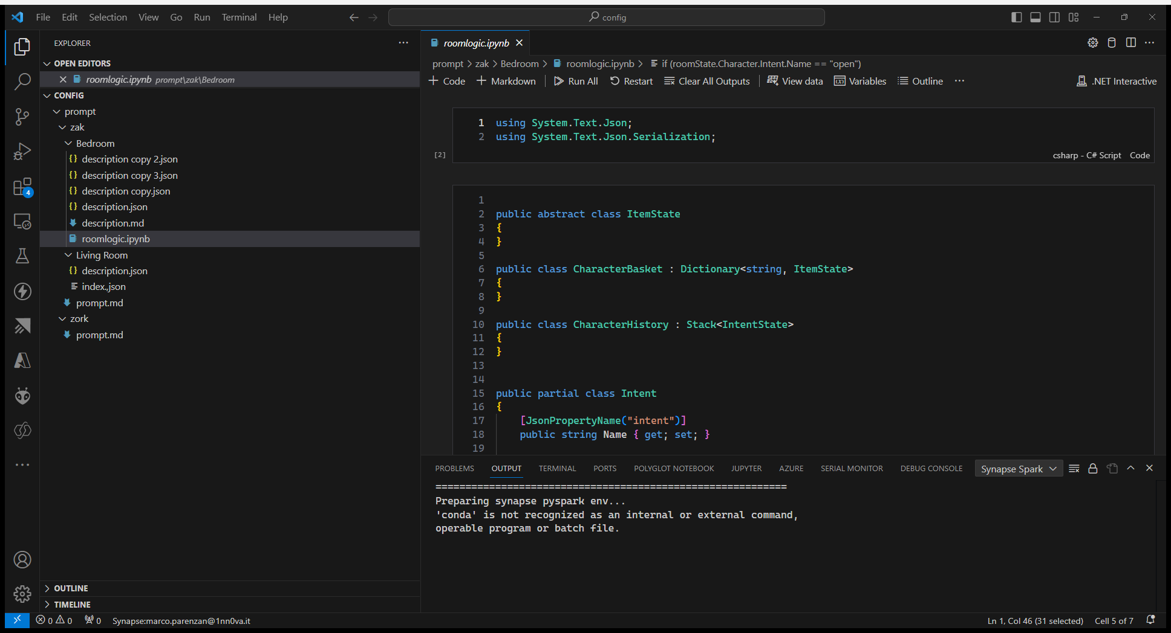
Demo

Slide 26
Conclusioni
LLM. A parte le mie (attuali) competenze:
Ottimo spunto per recuperare contenuti (meglio di un motore di ricerca)
Ottima la mappatura dei dati in Json
Vedere se con il prompt engineering si potrà rendere predicibile il risultato
Ogni richiesta è diversa.
Vale lo spirito critico di chi usa questi modelli
Notebooks e .NET Interactive per lo sviluppatore .NET
Dispiace che non sia una practice diffusa, perchè le potenzialità sono immense...

Slide 27

marco_parenzan
marcoparenzan
marcoparenzan
marcoparenzan

